Slide 1

Московский государственный университет леса
Научно-методическая конференция
«Эколого-правовые проблемы устойчивого развития поселений»
7 июня 2013 года

Slide 2
8 факультетов;
52 кафедр (35 выпускающих, 6 гуманитарного, 9 естественнонаучного,
7 экономического, 2 военного профилей);
46 филиалов кафедр на производстве;
Институт подготовки специалистов без отрыва от производства;
Институт дополнительного профессионального образования;
12 учебно-опорных пунктов в 10 субъектах Российской Федерации
В состав МГУЛ входят
6 научно-исследовательских институтов;
3 сертификационных центра;
6 диссертационных советов
Щёлковский учебно-опытный лесхоз общей площадью 34 тыс. га
Учебно-методическое объединение (УМО) по образованию в области лесного дела в составе 56 российских вузов;
Попечительский совет, объединяющий 90 организаций и предприятий лесного, ракетно-космического комплекса и ряда других отраслей.
На ассоциативной основе на правах стратегических партнёров в университетский комплекс входят
12 отраслевых научно-исследовательских институтов, 18 институтов РАН и РАСХН, 40 зарубежных вузов и научных учреждений, 10 иностранных фирм, а также около 50 крупнейших союзов, ассоциаций, объединений, корпораций, предприятий и инвестиционных компаний России
Социальная инфраструктура: студенческий городок – 3000 мест ; спортивно-оздоровительный комплекс (спортзалы, бассейн, профилакторий); база отдыха «Джанхот» (г. Геленджик), детский оздоровительный лагерь, детский сад

Slide 3
СТРУКТУРА ОБРАЗОВАТЕЛЬНО-НАУЧНО-ИННОВАЦИОННОГО КОМПЛЕКСА МОСКОВСКОГО ГОСУДАРСТВЕННОГО УНИВЕРСИТЕТА ЛЕСА
Представительства в субъектах РФ
Структурные подразделения РАН и РАСХН
Международные вузы и научные подразделения
Предприятия
лесного комплекса
Структурные подразделения МГУЛ
Московский
государственный университет леса
(МГУЛ)
Научно-образовательная ассоциация лесного комплекса
17 участников
Учебно-методическое объединение (УМО) в составе 56 вузов
Ракетно-космический и военно-промышленный комплекс
Попечительский совет в составе 90 организаций и предприятий 7 отраслей промышленности
Органы управления субъектов РФ
Отраслевые НИИ

Slide 4
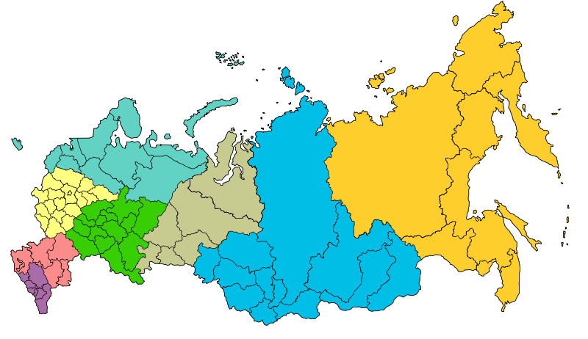
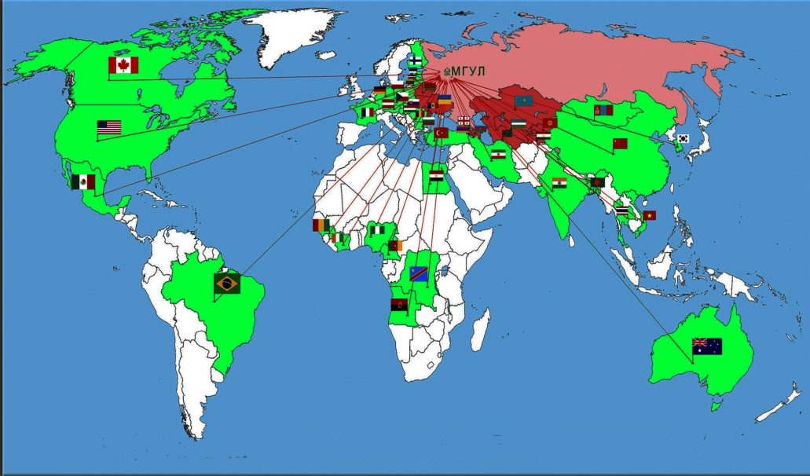
УЧЕБНО-МЕТОДИЧЕСКОЕ ОБЪЕДИНЕНИЕ В ОБЛАСТИ ЛЕСНОГО ДЕЛА на базе МГУЛ (Приказ Минвуза СССР № 850 от 18 09 1987 г.)
Распределение по федеральным округам (56 вузов)
Дальневосточный ФО - 5
Северо-Западный ФО - 8
Сибирский ФО - 10
Центральный ФО - 11
Уральский ФО - 2
Международное сотрудничество МГУЛ
Приволжский ФО - 13
Южный ФО - 4
3 - Северо-Кавказский ФО
МГУЛ взаимодействует более чем с 400 зарубежными вузами, учреждениями и организациями из 90 стран мира, является членом Международного союза лесных исследовательских организаций (IUFRO)

Slide 5
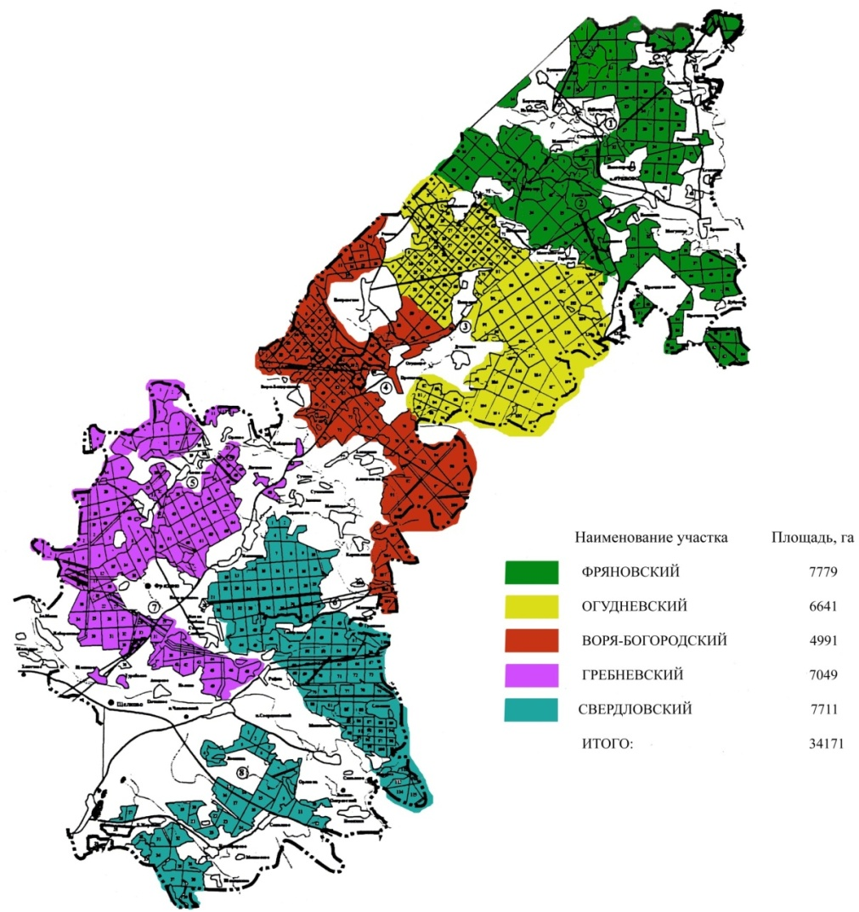
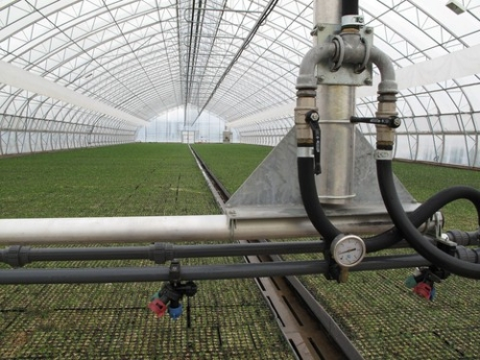
ЩЁЛКОВСКИЙ УЧЕБНО-ОПЫТНЫЙ ЛЕСХОЗ
МОСКОВСКОГО ГОСУДАРСТВЕННОГО УНИВЕРСИТЕТА ЛЕСА
Мероприятия по охране, защите и воспроизводству лесов
Организация использования лесов
Создание лесной инфраструктуры
Сведения о лесном участке
Мероприятия по охране объектов животного мира, водных объектов
Площадь 34171 га

Slide 6
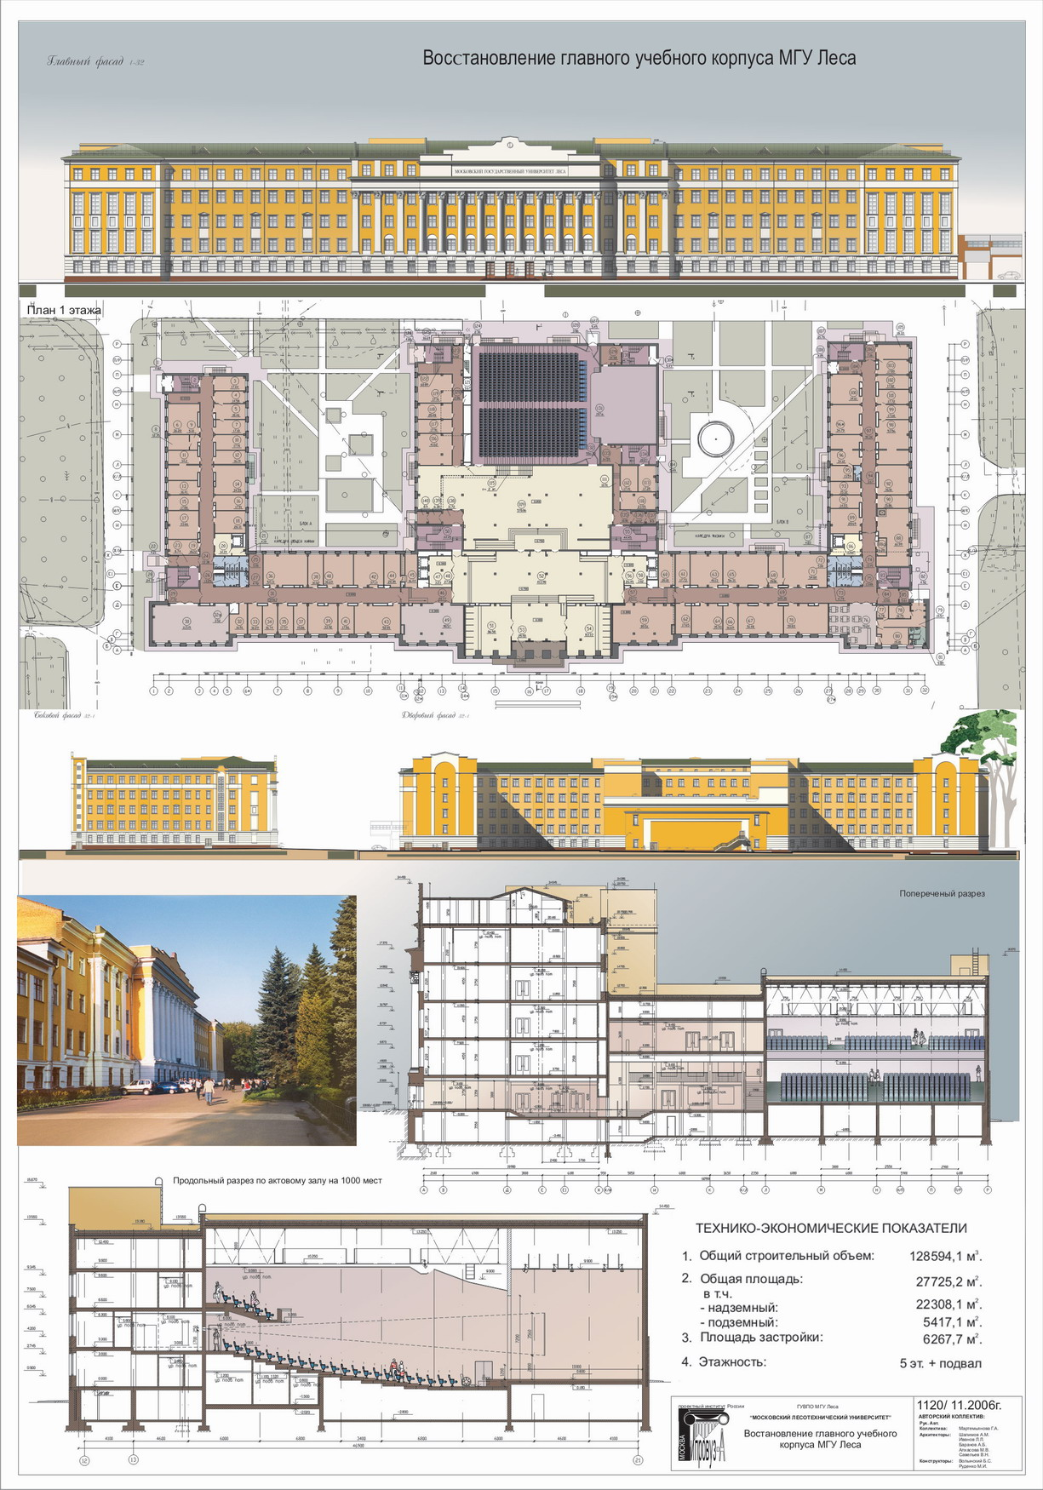
ВОССТАНОВЛЕНИЕ И РЕКОНСТРУКЦИЯ ГЛАВНОГО УЧЕБНОГО КОРПУСА
Объем финансирования до 2015 г.
(ФЦПРО) - 1415,6 млн. руб.
Площадь – 30,5 тыс. м²

Slide 7
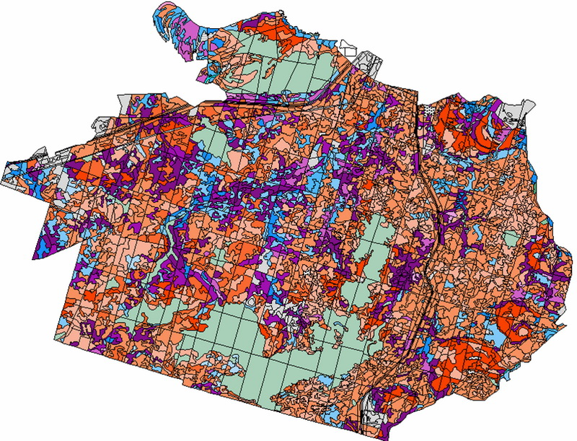
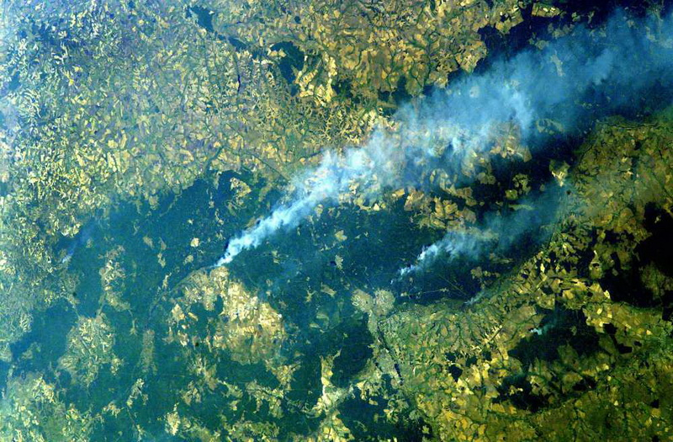
Научно-образовательный центр
«Аэрокосмический мониторинг леса »
Внедрение в практику лесного хозяйства методов и средств новейших технологий, основанных на использовании космического мониторинга Земли
Исследования в области информационных, управляющих, навигационных систем
Патентование в области аэрокосмического мониторинга леса
Космический эксперимент «Мониторинг лесных экосистем»
Пожары в Московской области
Средняя детальность
Пример моделирования хода роста насаждений

Slide 8

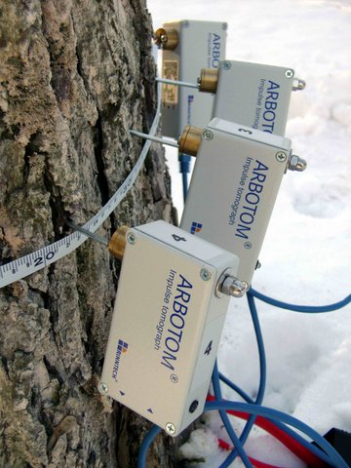
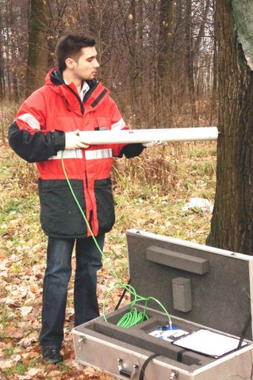
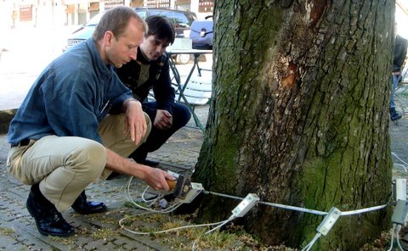
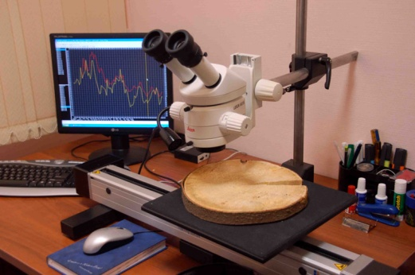
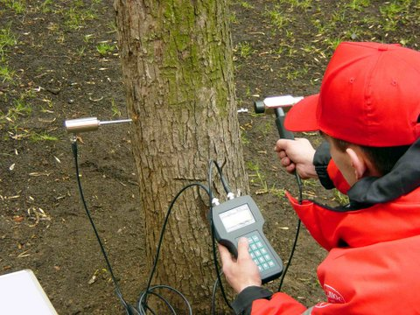
НАУЧНО-ОБРАЗОВАТЕЛЬНЫЙ
ЭКСПЕРТНО-АНАЛИТИЧЕСКИЙ ЦЕНТР
ИССЛЕДОВАНИЙ ДРЕВЕСНЫХ РАСТЕНИЙ
(создан на основе частно-государственного партнерства совместно с ООО «Здоровый лес»)
Безопасная экология, диагностика, лечение и уход за деревьями
Экспертиза состояния деревьев и древостоев
Экспертиза законности рубок
Лаборатории центра:
Дендрохронологии
Анатомических методов
исследования живых организмов
Физиологии растений и
биотехнологии

Slide 9

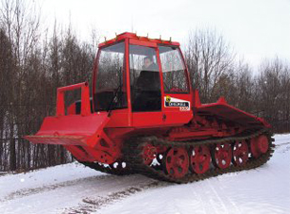
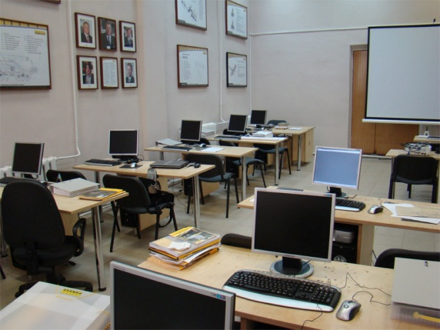
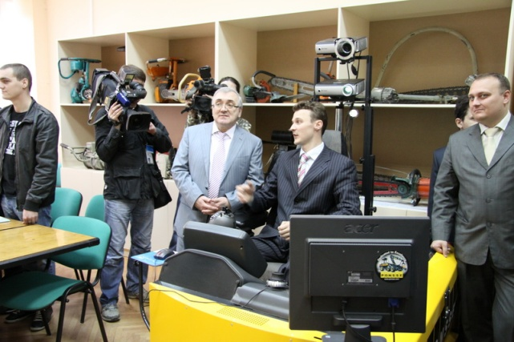
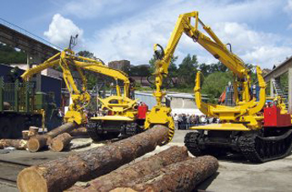
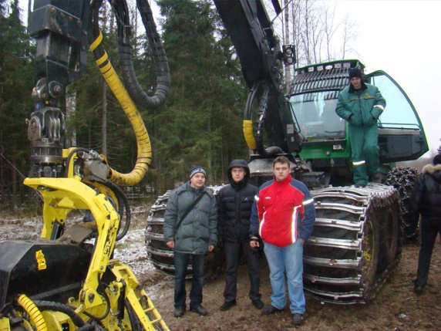
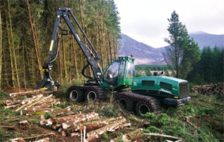
Научно-образовательный центр «Лесомеханик»
Моделирование новых технологических процессов в режиме реального времени
Внедрение современной техники и технологий
Апробация инновационных подходов к эксплуатации лесозаготовительной техники
Подготовка и переподготовка высококвалифицированных рабочих и специалистов для эксплуатации и обслуживанию современной многофункциональной и специализированной лесозаготовительной и лесотранспортной техники отечественного и импортного производства

Slide 10
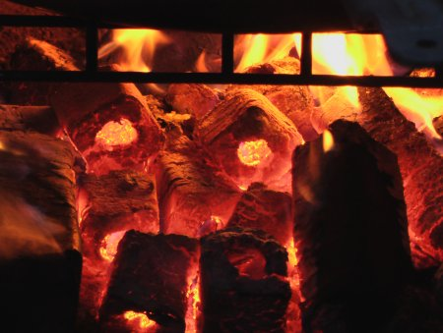
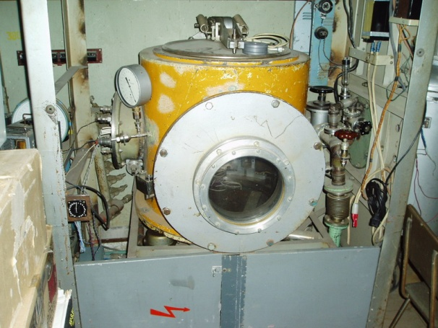
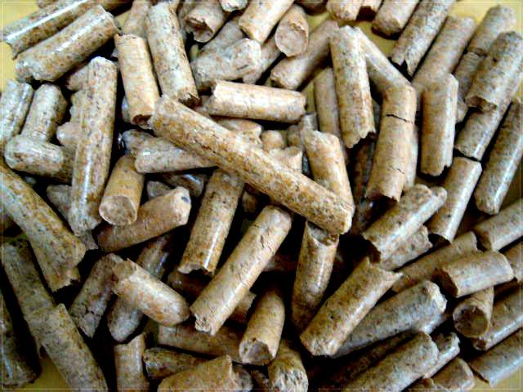
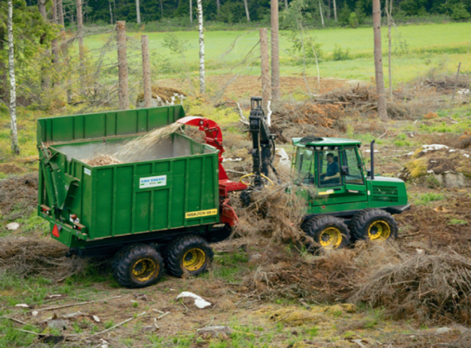
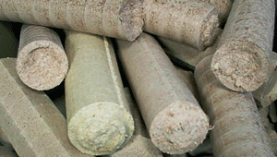
Научно-образовательный центр
«Лесная биоэнергетика»
Энергетика и энергоснабжение
Рациональное природопользование
Технологии новых возобновляемых источников энергии
Основная задача - энергетическое использование древесной биомассы

Slide 11

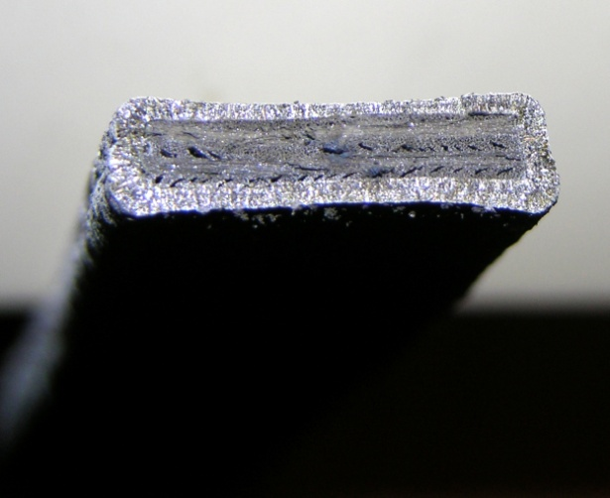
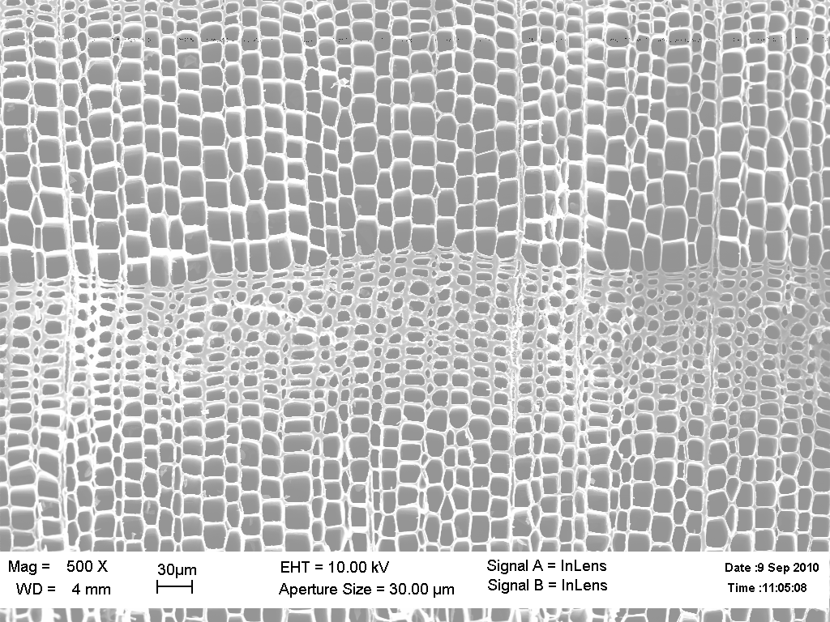
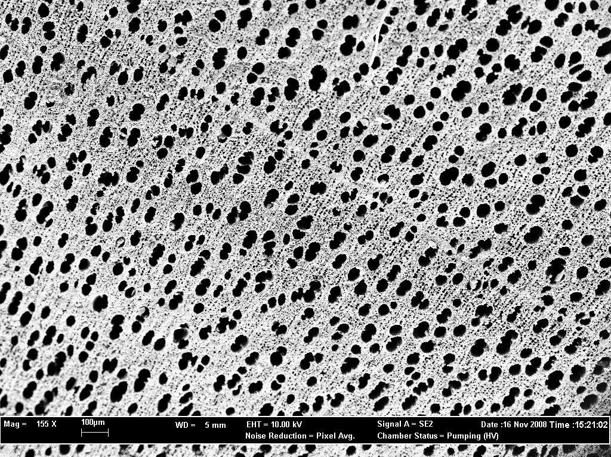
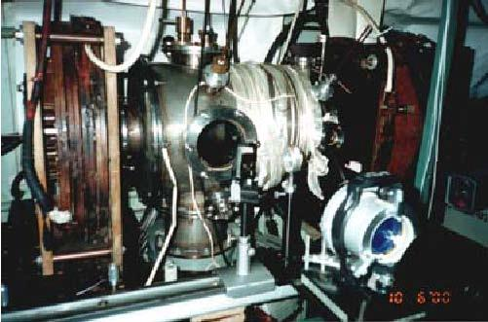
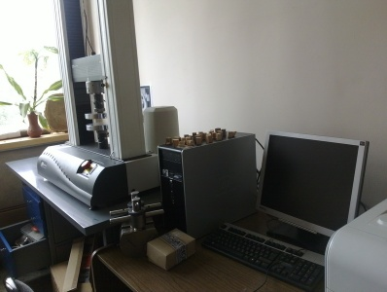
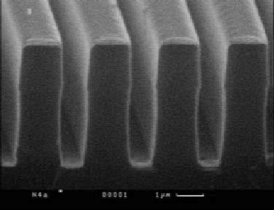
Научно-образовательный центр «Нанотехнологии в лесном комплексе»
Научные направления исследований:
Биолого-почвенные наносистемы
Нанотехнологии композитов с использованием древесины
Наноинженерия в лесном машиностроении и техническом сервисе
Разработка новых типов датчиков и устройств для контроля и управления системами различного назначения
Центры коллективного пользования:
«Плазменные технологии микро- и наноплёнок»;
«Центр физико-механических испытаний древесины»
Установка магнетронного разряда с полым катодом

Slide 12
МИНИСТЕРСТВО ОБРАЗОВАНИЯ И НАУКИ РОССИЙСКОЙ ФЕДЕРАЦИИ
ФЕДЕРАЛЬНОЕ ГОСУДАРСТВЕННОЕ БЮДЖЕТНОЕ ОБРАЗОВАТЕЛЬНОЕ УЧРЕЖДЕНИЕ
ВЫСШЕГО ПРОФЕССИОНАЛЬНОГО ОБРАЗОВАНИЯ
«МОСКОВСКИЙ ГОСУДАРСТВЕННЫЙ УНИВЕРСИТЕТ ЛЕСА»
«Московский государственный университет леса –
– Национальный исследовательский центр
лесного комплекса»
МГУЛ – НИЦ ЛК
Москва - 2012

Slide 13
СПАСИБО ЗА ВНИМАНИЕ !
Панферов Виталий Иванович
E-mail: panferov@mgul.ac.ru
Тел./Факс: +7 (459) 581-8191
Тел. +7 9=(498) 687-4473
www.mgul.ac.ru
Thank you for attention !

